Slide 2

NOSSA MAIOR NECESSIDADE
DEZembro

Slide 3
E perseveravam na doutrina dos apóstolos e na comunhão, no partir do pão e nas orações. Em cada alma havia temor; e muitos prodígios e sinais eram feitos por intermédio dos apóstolos. Todos os que creram estavam juntos e tinham tudo em comum. Vendiam as suas propriedades e bens, distribuindo o produto entre todos, à medida que alguém tinha necessidade...

Slide 4
... Diariamente perseveravam unânimes no templo, partiam pão de casa em casa e tomavam as suas refeições com alegria e singeleza de coração, louvando a Deus e contando com a simpatia de todo o povo. Enquanto isso, acrescentava-lhes o Senhor, dia a dia, os que iam sendo salvos.
Atos 2:42-47

Slide 5
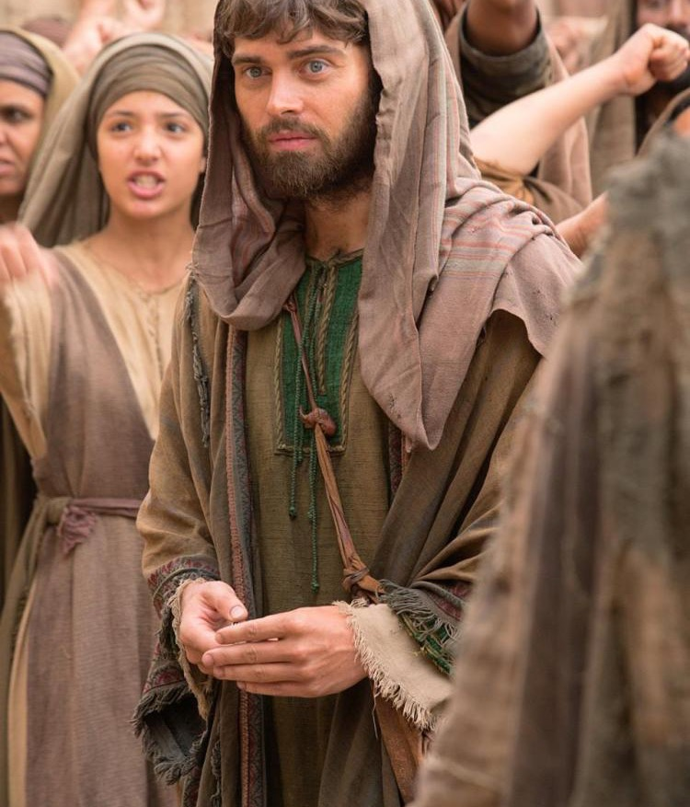
O que havia na igreja de Atos 2, que fazia com que o amor e o poder de Deus fossem claramente percebidos por todos?

Slide 6
“Sob a influência do Espírito, palavras de penitência e confissão misturavam-se com cânticos de louvor por pecados perdoados. ... Milhares se converteram num dia. ... O Espírito Santo... os capacitava a falar com fluência línguas com as quais não tinham nunca tomado contato. ... O Espírito Santo fez por eles o que não teriam podido fazer por si mesmos em toda uma existência”.
Eventos Finais, p. 185

Slide 7

O poder está ao nosso alcance.

Slide 8
Por isso, vos digo: Pedi, e dar-se-vos-á; buscai, e achareis; batei, e abrir-se-vos-á. Pois todo o que pede recebe; o que busca encontra; e a quem bate, abrir-se-lhe-á. Qual dentre vós é o pai que, se o filho lhe pedir [pão, lhe dará uma pedra? Ou se pedir] um peixe, lhe dará em lugar de peixe uma cobra? Ou, se lhe pedir um ovo lhe dará um escorpião? Ora, se vós, que sois maus, sabeis dar boas dádivas aos vossos filhos, quanto mais o Pai celestial dará o Espírito Santo àqueles que lho pedirem?
Lucas 11:9-13

Slide 9

Deus sempre está disposto a atender a sincera oração de todo aquele que deseja e pede por uma porção especial do seu Santo Espírito.

Slide 10
“Podemos ter tido uma medida do Espírito de Deus, mas tanto pela oração como pela fé devemos buscar continuamente mais do Espírito. Nunca dá resultado cessarmos os nossos esforços. Se não progredirmos, se não nos colocarmos na atitude em que tanto possamos receber a chuva temporã como a serôdia, perderemos nossa alma e a responsabilidade jazerá à nossa porta”.
Testemunhos para Ministros e Obreiros Evangélicos, p. 507

Slide 11

É um grande erro nos conformarmos com a porção do Espírito que temos hoje.

Slide 12
“Devemos orar tão fervorosamente pela descida do Espírito Santo como os discípulos oraram no dia de Pentecostes. Se eles precisaram disso naquele tempo, nós, hoje, mais ainda”.
Eventos Finais, p. 188

Slide 13

A obra do Espírito.

Slide 14
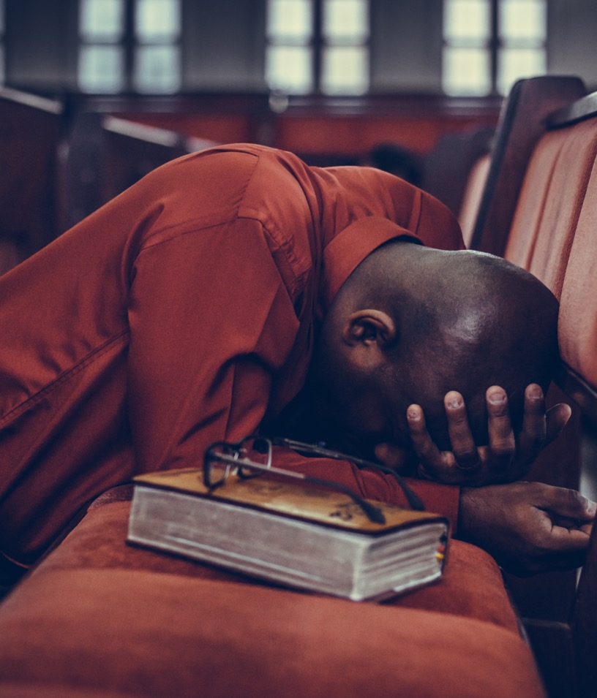
Hoje é o tempo de clamarmos por esse poder e o derramamento desse Espírito.

Slide 15

A obra do Espírito Santo é comparada à chuva.

Slide 16
Como a “chuva temporã” foi dada no derramamento do Espírito Santo no início da pregação do evangelho para efetuar a germinação da preciosa semente, a “chuva serôdia” será dada no seu final para o amadurecimento da seara.
O Grande Conflito, p. 611

Slide 17
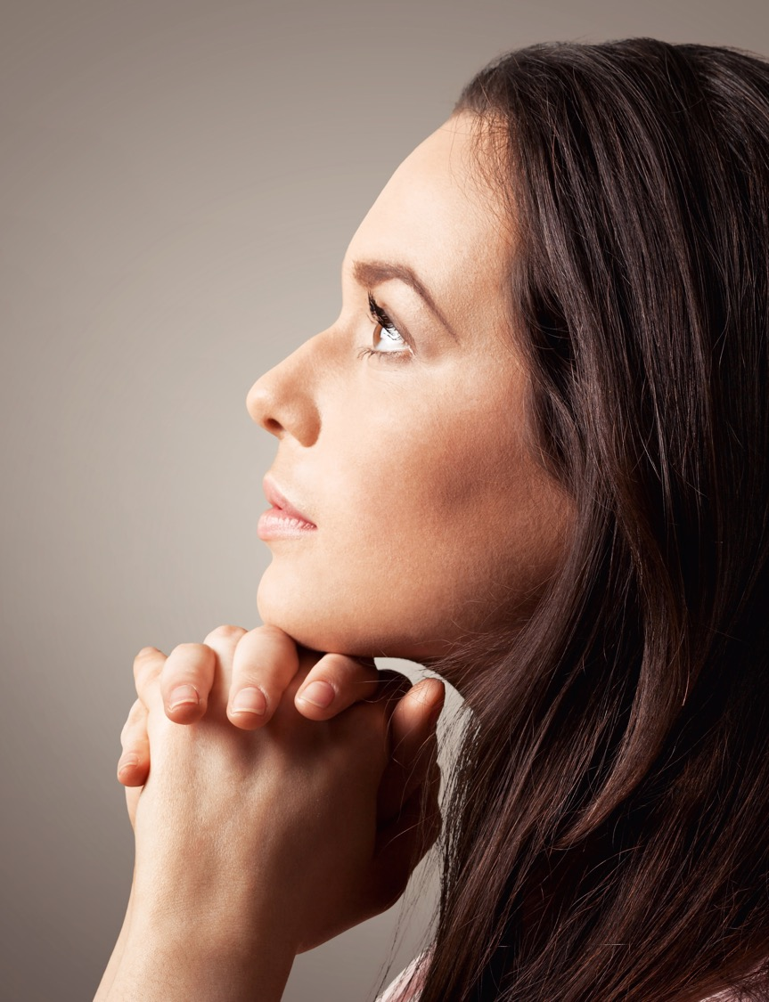
Cumpre a cada um de nós buscar o derramamento da segunda chuva serôdia.

Slide 18
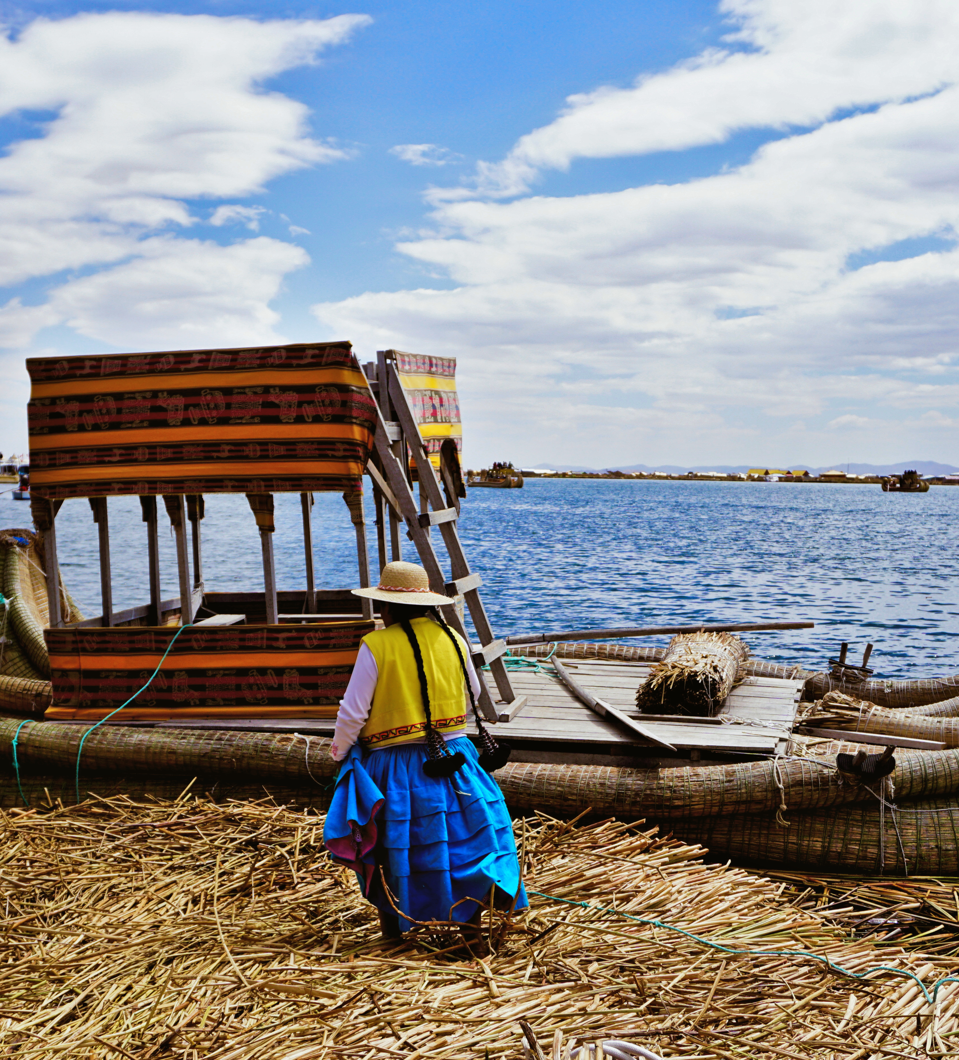
Mantendo o vaso limpo.

Slide 19
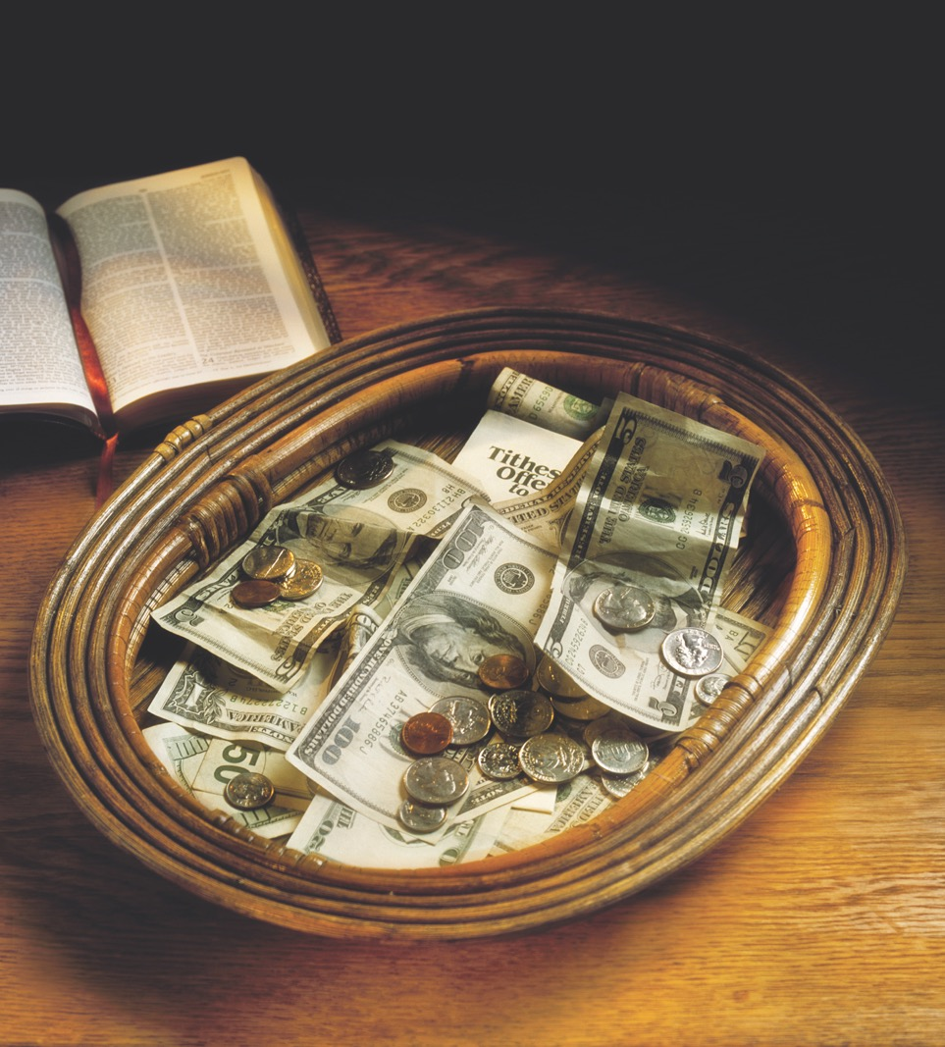
Limpos do egoísmo.

Slide 20
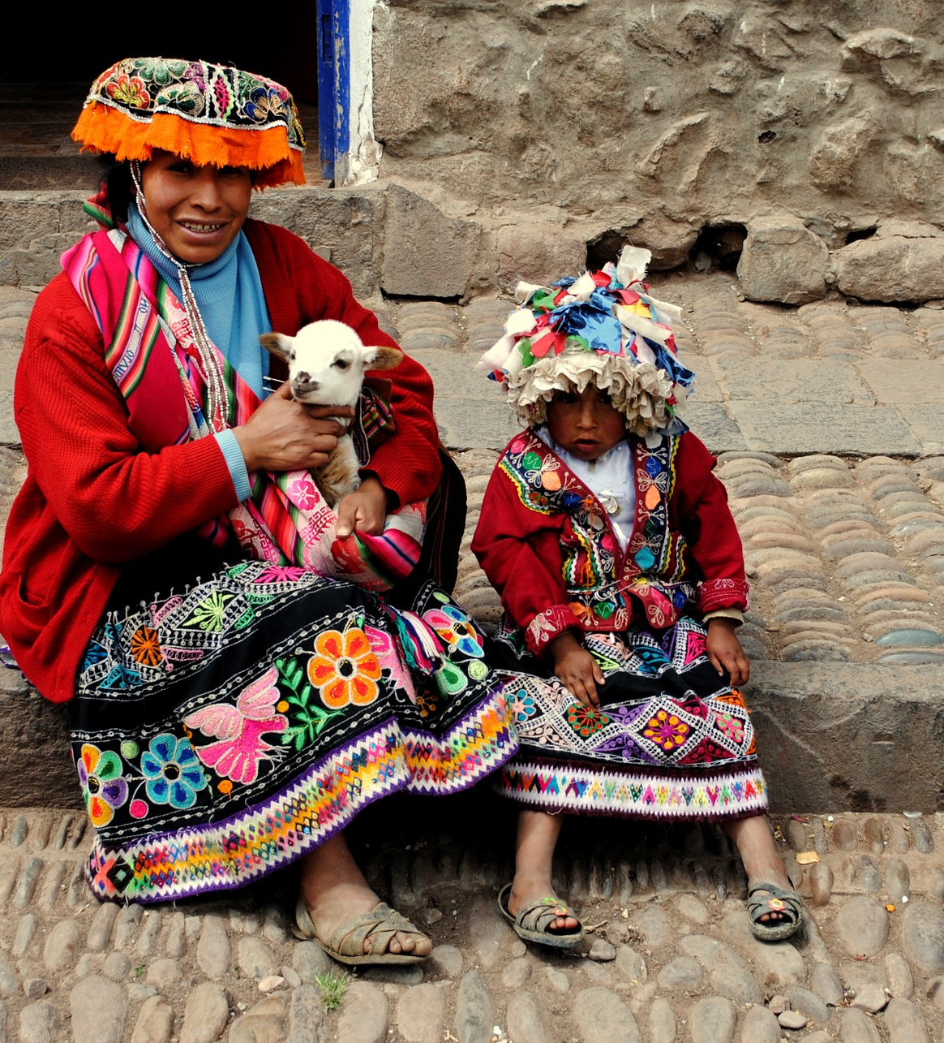
Intemperança.

Slide 21
“Tudo quanto prejudica a saúde não somente diminui o vigor físico como tende a enfraquecer as faculdades mentais e morais. A condescendência com qualquer prática nociva à saúde torna mais difícil a uma pessoa o discernir entre o bem e o mal, daí mais difícil resistir ao mal. Aumenta o perigo de fracasso e derrota”.
A Ciência do Bom Viver, p. 128

Slide 22

Negligência/
Indolência.

Slide 23

Avareza.

Slide 24

Limpo do espírito de contenda e desejo de supremacia.

Slide 25
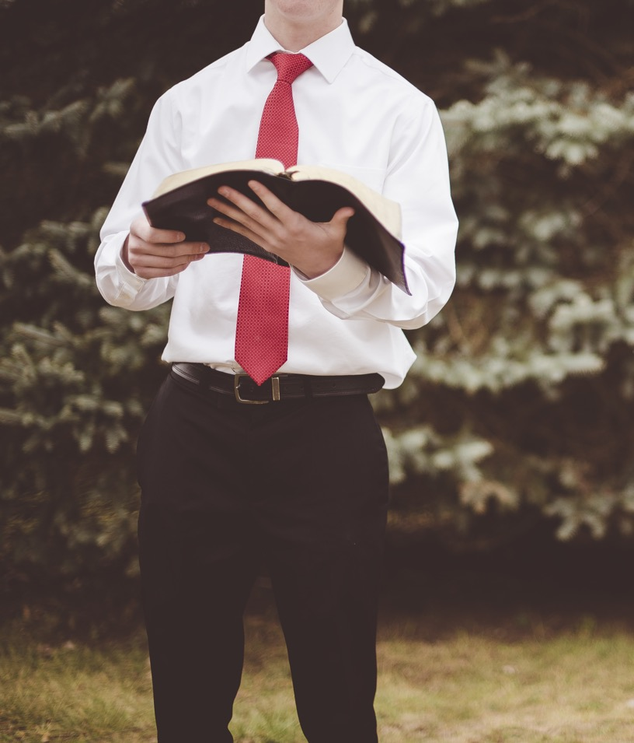
A HISTÓRIA DE JEREMIAS.

Slide 26
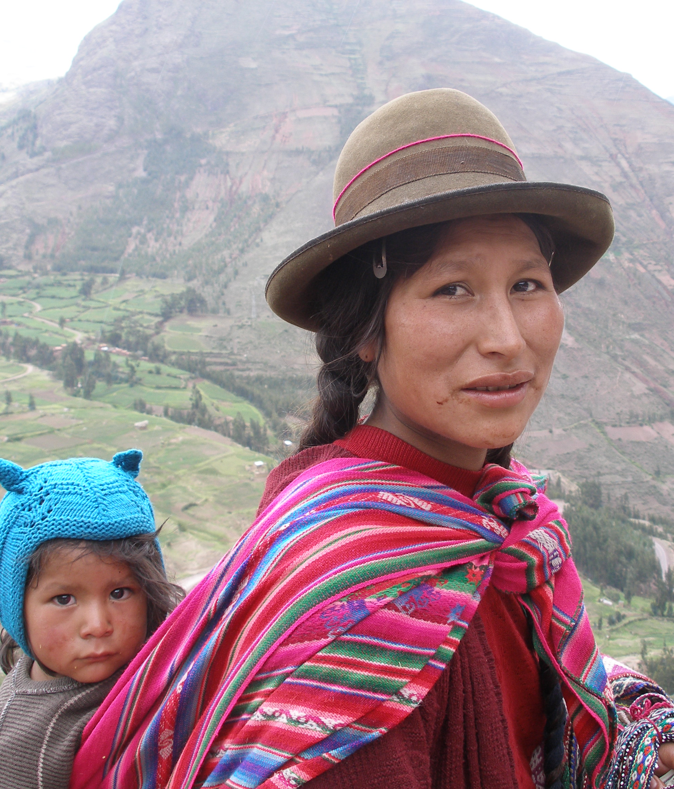
Você crê que o poder visto na vida dos apóstolos e na vida do pastor Jeremias, também pode ser visto em sua vida?

Slide 27

É o seu desejo crescer cada dia na graça de Cristo, por meio da busca diária pelo batismo do Espírito Santo?

Slide 28

Você está disposto a orar pedindo a Deus que coloque em seu coração a necessidade da unção do Espírito Santo em sua vida?

